Slide 1
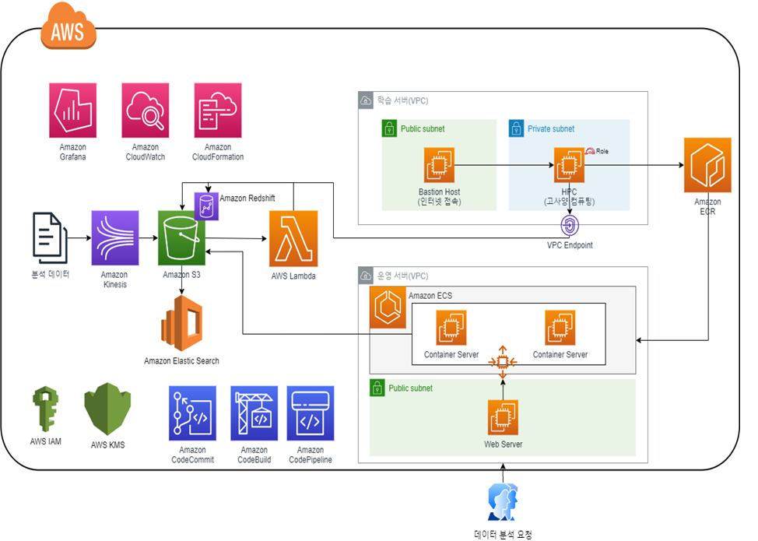
AI Framework Process Architecture(안)
1
데이터 수집
Kinesis 통한 실시간 데이터 수집
Lambda 통한 수집 데이터 실시간 검증
2
데이터 분석 및 학습 데이터 생성
Elastic Search 통해 수집된 데이터 시각화 및 분석
3
학습 모델 생성
고사양 컴퓨팅(HPC) 통해 학습 모델 생성
필요 시 Amazon Sagemaker를 통한 모델 생성
4
학습 모델 등록 및 관리
AWS DevOps Tool을 통한 학습 모델 & 소스코드 배포/관리
ECR 통해 학습 모델 컨테이너 이미지 생성
5
운영 서버 등록 및 배포
생성된 이미지 운영 서버 등록 및 관리
Web 서버를 통한 사용자의 데이터 분석 요청 관리
6
관리 및 대시보드
Grafana, Cloudwatch를 통한 학습/운영 서버 상태 점검 및 오토 스케일링

